Slide 1
Правительство Санкт-Петербурга
Комитет по социальной политике
Санкт-Петербургский государственный институт психологии
и социальной работы
ИННОВАЦИОННАЯ МОДЕЛЬ СОЦИАЛЬНО ПСИХОЛОГИЧЕСКОГО СОПРОВОЖДЕНИЯ ПОЛУЧАТЕЛЕЙ СОЦИАЛЬНЫХ УСЛУГ – ПОТРЕБИТЕЛЕЙ НАРКОТИКОВ С ПРИМЕНЕНИЕМ АВТОМАТИЗИРОВАННОГО ПРОГРАММНОГО КОМПЛЕКСА
Докладчики:
Сергей Владимирович Крайнюков,
заведующий кафедрой клинической психологии СПбГИПСР,
кандидат психологический наук
Наталья Александровна Гусева,
доцент кафедрой клинической психологии СПбГИПСР,
кандидат психологический наук
Санкт-Петербург, 2021

Slide 2
Цель: на основе комплексного изучения социальных и психологических характеристик потребителей ПАВ разработать социально-психологическую модель их индивидуализированного сопровождения, а также их созависимых близких.
Задачи исследования:
1) выявить трудности, возникающие у специалистов учреждений в работе с ПСУ – потребителями ПАВ;
2) исследовать социальные и психологические характеристики ПСУ – потребителей ПАВ;
3) определить типологические группы ПСУ – потребителей ПАВ на основе изученных характеристик для разработки дифференцированных рекомендаций;
4) разработать социально-психологическую модель индивидуализированного сопровождения потребителей ПАВ и созависимых близких.

Slide 3
Методы и методики исследования
1. Анкетирование.
1.1. Авторская анкета специалиста социальной службы для выявления трудностей в работе с потребителями ПАВ.
1.2. Анкета социальной диагностики, используемая в учреждении, для изучения социального статуса потребителей ПАВ.
2. Структурированное интервью.
2.1. Модифицированная методика экспресс-диагностики риска злоупотребления и признаков зависимости.
2.2. Модифицированная шкала показателей социального функционирования (Бойко Е.О.) для выявления проблемных зон социального функционирования и оценки его общего уровня.
3. Психологическое тестирование.
3.1. Методика оценки готовности к изменениям (SOCRATES) для определения стадии готовности к изменению проблемного потребления ПАВ.
В качестве методов математико-статистической обработки данных применялись:
1) вычисление первичных статистик для общей характеристики обследованной выборки;
2) иерархический кластерный анализ по методу межгрупповых связей для определения типологических групп ПСУ;
3) U‑критерий Манна-Уитни для выявления различий в выделенных типологических группах.

Slide 4
Исследование проводилось в течение 2020 г. по заказу КСП на базе двух экспериментальных (инновационных) площадок:
СПб ГБУ «Комплексный центр социального обслуживания населения Красносельского района», Отделение помощи женщинам, оказавшимся в трудной жизненной ситуации, и лицам, состоящим на наркологическом учете;
СПб ГКУ «Центр учета и социального обслуживания граждан РФ без определенного места жительства», Отделение социальной адаптации лиц, освободившихся из мест лишения свободы.
Выборка исследования:
19 специалистов социальных служб;
40 ПСУ – потребителей ПАВ:
25 мужчин в возрасте 33-58 лет, М=47;
15 женщин в возрасте 25-40 лет, М=36.

Slide 5
Основные трудности специалистов учреждений в работе с ПСУ – потребителями ПАВ по результатам анкетирования:
установление и поддержание устойчивого контакта;
применение научно обоснованных методов психодиагностики и психологической помощи;
поддержание мотивации к выполнению мероприятий плана социально-психологического сопровождения;
активизация собственных возможностей потребителей ПАВ;
оценка достигнутого прогресса потребителями ПАВ.

Slide 6
Основные проблемы ПСУ – потребителей ПАВ по результатам диагностики:
потребление различных ПАВ с признаками зависимости;
наличие хронических заболеваний (ВИЧ-инфекция, гепатит С) при отсутствии должного лечения;
наличие судимости и опыт пребывания в местах лишения свободы;
отсутствие работы, низкий доход;
отсутствие семьи, недостаточная забота о детях;
бедный досуг;
низкая мотивация к изменению проблемного поведения.

Slide 7
Типологические группы ПСУ – потребителей ПАВ
Типологические группы ПСУ КЦСОН
Женщины, активно употребляющие ПАВ, противопоставляю-щие себя социуму (15%) | Молодые женщины с социально-бытовыми проблемами в период неактивного употребления ПАВ (30%) | Женщины с длительным стажем употребления ПАВ и сопутствующими социально-медицинскими проблемами (30%)
Типологические группы ПСУ Центра учёта
Мужчины молодого возраста, употребляющие наркотики (24%) | Пожилые мужчины со сниженным социальным функционировани-ем, употребляющие алкоголь (24%) | Мужчины с риском групповой зависимости от ПАВ (32%)
разные социальные и психологические проблемы;
разная степень тяжести проблем;
разная готовность к изменениям (прогностическая оценка)

Slide 8
Основания для разработки модели
Специфика разработанной модели
в комплексе учитываются социально-демографические, психосоциальные, клинико-психологические, индивидуально-психологические характеристики;
конкретизированные рекомендации по взаимодействию и социально-психологической работе с типологическими группами;
рекомендации определяются автоматически с помощью разработанного автоматизированного программного комплекса

Slide 9
Значимые характеристики ПСУ – потребителей ПАВ,
положенные в основу их типологизации
Группа характеристик | Входящие параметры
Социально-демографические | Пол, возраст, семейное положение, образование, наличие детей
Социальные | Наличие документов, регистрация, особый социальный статус, употребление ПАВ, учёт в наркологическом диспансере, наличие судимости, учёт в ОДН РУВД, рассмотрение дела на КДП и ЗП, опыт физического и сексуального насилия, уровень дохода, обеспеченность материальных нужд, способность к самообслуживанию, трудовая (профессиональная) деятельность, контакты с друзьями/знакомыми, семейные отношения, забота о детях/родителях, досуг, общий уровень социального функционирования
Клинико-психологические | Длительность употребления, частота употребления, прохождение медицинской и психологической реабилитации, длительность ремиссии, ВИЧ-инфекция, гепатит С, терапия ВИЧ, учёт в центре СПИД, посещение центра СПИД, наличие и группа инвалидности, степень злоупотребления, признаки зависимости, характер зависимости (индивидуальная, групповая)
Индивидуально-психологические | Агрессивность/аутоагрессивность, тревога, депрессия, нарушения когнитивных функций, критичность к своему состоянию и поведению, осознание проблемного потребления, готовность к действиям, общая готовность к изменениям

Slide 10
Компоненты модели

Slide 11
Принципы разработки диагностического комплекса
надёжность и валидность методик;
их современность;
сочетание интенсивных (тесты) и экстенсивных (основанных на наблюдении и беседе) методик;
экспресс-формат методик;
комплексная диагностика социальных и психологических характеристик;
диагностика не только трудностей, но и ресурсов потребителей ПАВ.

Slide 12
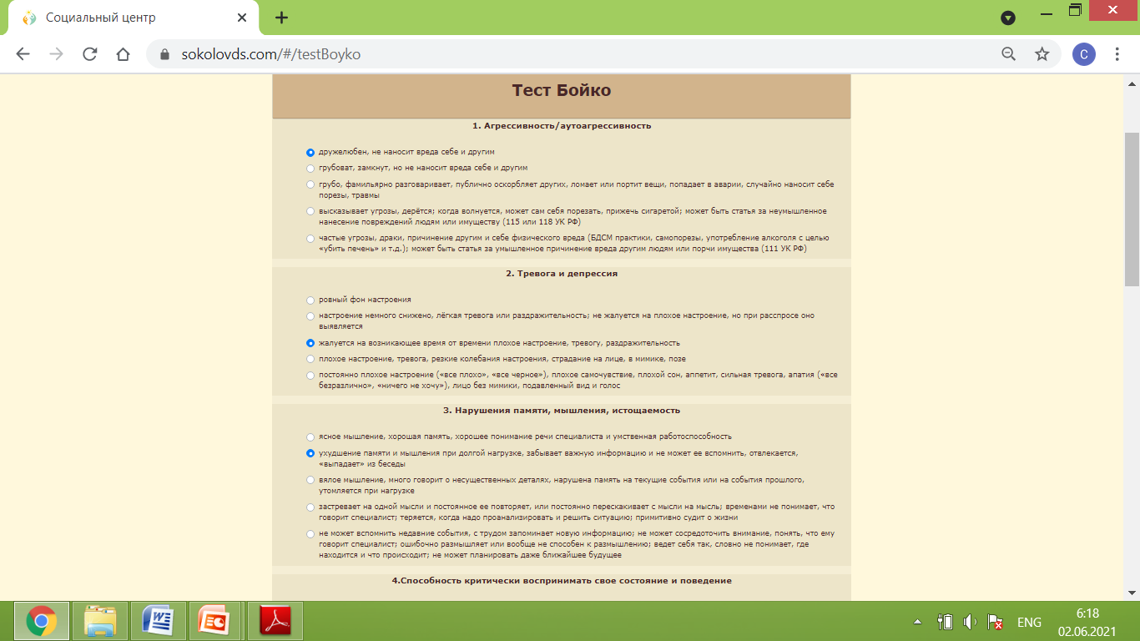

Slide 13
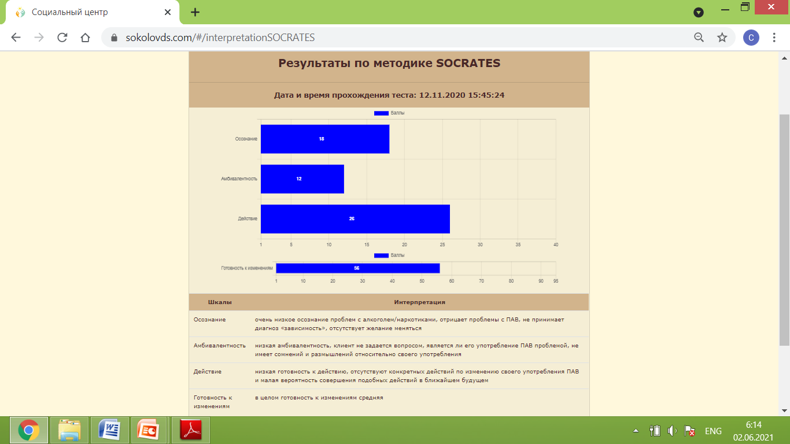

Slide 16
приёмы беседы
мотивирование ПСУ к трезвому образу жизни
поддержание контакта
Рекомендации по взаимодействию с ПСУ – потребителями ПАВ разных типологических групп
оптимальные формы и методы работы, возможные мероприятия
рекомендации по межведомствен-ному взаимодействию
приоритетные направления социально-психологической помощи
Рекомендации по социально-психологической работе с ПСУ – потребителями ПАВ разных типологических групп

Slide 17
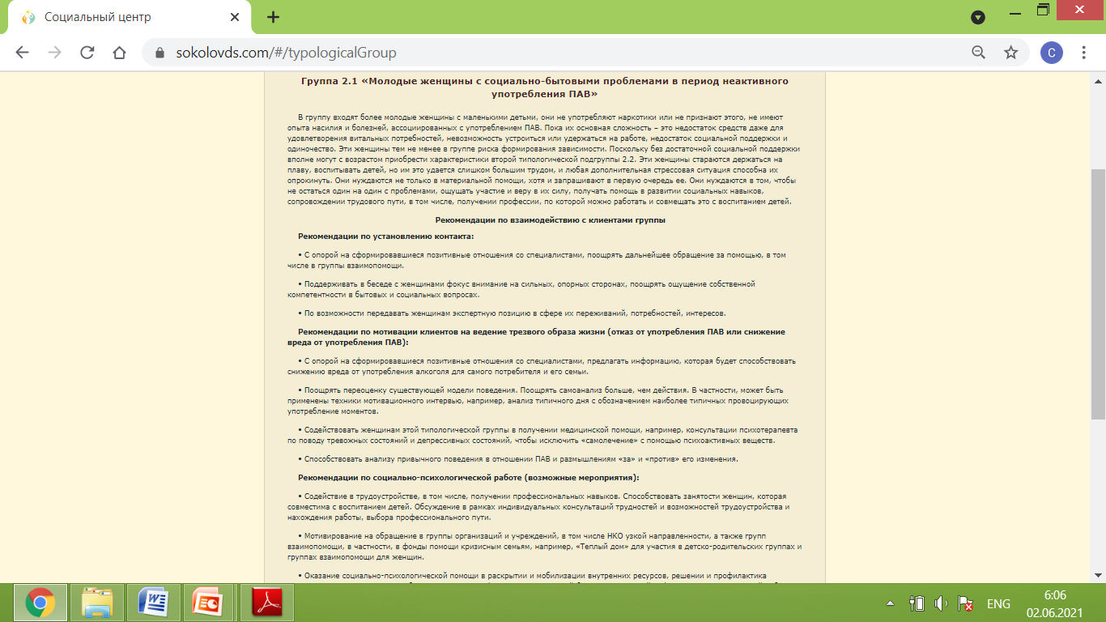

Slide 18
Разработанный АПК позволяет:
быстро вводить и получать данные о ПСУ благодаря автоматизированным процедурам;
оперативно проводить социальную и психологическую диагностику по встроенным методикам с автоматической обработкой данных, выводом результатов в виде наглядных таблиц, графиков и интерпретаций;
автоматически определять принадлежность ПСУ к типологической группе с выводом рекомендаций по взаимодействию и социально-психологической работе;
отслеживать динамику показателей ПСУ, для чего предусмотре­на возможность первичной и вторичной диагностики с автоматиче­ским выводом совмещённых графиков, наглядно отражающих достигнутые изменения;
вести сопровождение всей семьи ПСУ, благодаря включению данных о партнёре (муже/жене), детях и других членах семьи;
надёжно вести базу ПСУ с сохранением необходимых о них сведений и доступом к ним с любого компьютера учреждения с использованием пароля;
автоматически создавать отчёты с графиками, отражающими количественный и процентный состав ПСУ по разным критериям, в том числе по психодиагностическим показателям;
объединить и координировать работу разных специалистов с ПСУ, благодаря единообразию форм сбора информации, общему доступу к базе данных, возможности их совместного ввода, дополнения и изменения по мере необходимости.

Slide 19
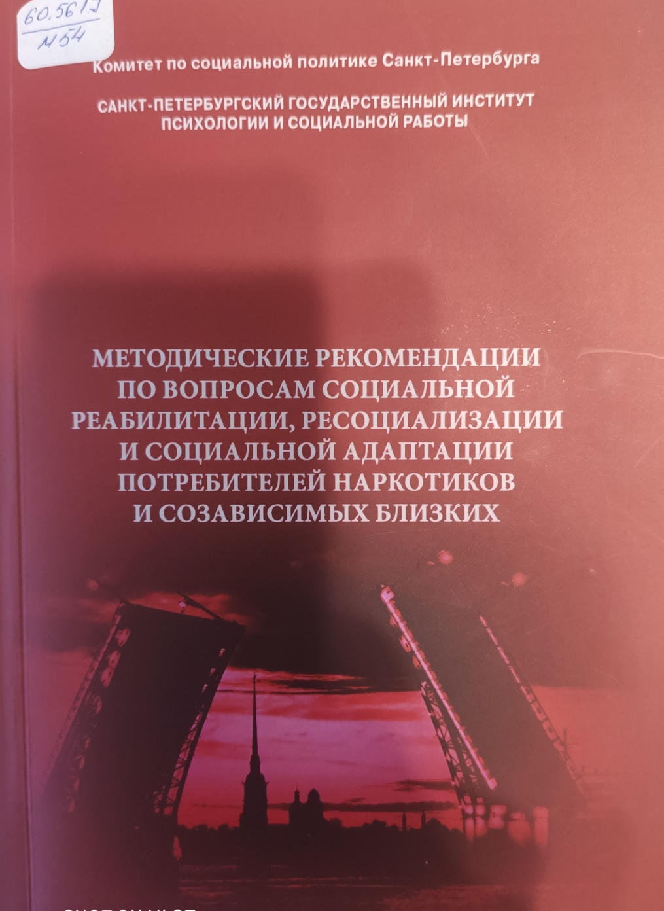

Slide 20
Типологические группы потребителей ПАВ

Slide 21
Какие группы выделяются среди женщин-потребительниц ПАВ
1 группа (15%) «Женщины, в активном употреблении ПАВ, противопоставляющие себя социуму»
2 группа (30%) «Молодые женщины с социально-бытовыми проблемами в период неактивного употребления ПАВ»
3 группа (30%) «Женщины с длительным стажем употребления ПАВ и сопутствующими социально-медицинскими проблемами »

Slide 22
Характеристика группы «Женщины, активно употребляющие ПАВ, противопоставляющие себя социуму»
выраженное злоупотребление ПАВ с яркими признаками зависимости;
низкое осознание проблем с алкоголем и наркотиками;
не работают;
состоят на учёте в КДН и чаще имеют судимость;
проявляют грубость и замкнутость;
досуг пассивный или направлен на поиск ПАВ

Slide 23
Характеристика группы 2 «Молодые женщины с социально-бытовыми проблемами в период неактивного употребления ПАВ»
возраст от 18 до 35 лет;
отрицают употребление наркотиков, ВИЧ-инфекцию и гепатит С;
не состоят на учёте в КДН;
доход ниже или на уровне прожиточного минимума;
недостаточно обеспечены материальные нужды;
не проявляют агрессии

Slide 24
Характеристика группы 3 «Женщины с длительным стажем употребления ПАВ и сопутствующими социально-медицинскими проблемами»
возраст старше 35 лет;
признают регулярное употребление наркотиков;
имеют ВИЧ-инфекцию и гепатит С;
не состоят на учёте в КДН;
имеют опыт насилия;
доход ниже прожиточного минимума;
удовлетворительно или достаточно обеспечены материальные нужды;

Slide 25
Рекомендации для типологических групп
1. по установлению контакта и особенностям «рабочего альянса» с получателем социальных услуг
2. по работе с проблемным употреблением ПАВ
3. по форме и приоритетным направлениям социальной реабилитации

Slide 26
Какие группы выделяются среди мужчин-потребителей ПАВ
4 группа (24%) «Мужчины молодого возраста, употребляющие наркотики»
5 группа (24%) «Пожилые мужчины со сниженным социальным функционированием, употребляющие алкоголь »
6 группа (32%) «Мужчины с риском групповой зависимости от ПАВ»

Slide 27
Характеристика группы 4 «Мужчины молодого возраста, употребляющие наркотики»
возраст младше 50 лет;
употребляют алкоголь и наркотики;
имеют ВИЧ-инфекцию и гепатит С;
могут иметь опыт лечения/реабилитации от зависимости;
круг общения сужен;
имеют временную регистрацию или съёмное жильё

Slide 28
Характеристика группы 5 «Пожилые мужчины со сниженным социальным функционированием, употребляющие алкоголь»
возраст старше 50 лет;
эпизодически употребляют алкоголь;
могут иметь трудности с самообслуживанием;
могут быть грубы и замкнуты, хуже контактируют с окружающими;
снижено социальное функционирование в целом

Slide 29
Характеристика группы 6 «Мужчины с риском групповой зависимости от ПАВ»
как правило, имеют длительный стаж употребления алкоголя;
обычно употребляют ПАВ в компании;
разведены, иногда могут иметь отношения;
могут проявлять грубость, фамильярность;
зачастую снижено социальное функционирование в целом

Slide 30
Рекомендации работы с 5 подгруппой «Пожилые потребители алкоголя со снижением социального функционирования»
Социально-консультативная помощь в ориентировке в социальном окружении и современной социальной ситуации;
Помощь в интеграции жизненного пути и выстраивание жизненной перспективе
Информирование об имеющихся возможностях помощи, обучение навыкам обращения за помощью
Учитывая страх изменений, постановка кратко-и среднесрочных целей и задач (в трудовой сфере, в области здоровья)
Содействие в получении медицинской помощи

Slide 31
Рекомендации 6 типологической подгруппе «Группа риска формирования групповой зависимости
Формирование «антинаркотической среды» на территории отделения
Помощь и побуждение к самоанализу больше, чем к действию
Формирование и поддержание включения в просоциальные сообщества

